Slide 1
大数据应用人才培养系列教材
Python语言
刘 鹏 张 燕 总主编
李肖俊 主编 刘 河 钟 涛 副主编

Slide 2
第一章 Python 3 概述
1.1 Python 简介
1.2 Python环境构建
1.3 第一个程序 Hello World ！
1.4 实验
1.5 小结
习题

Slide 3
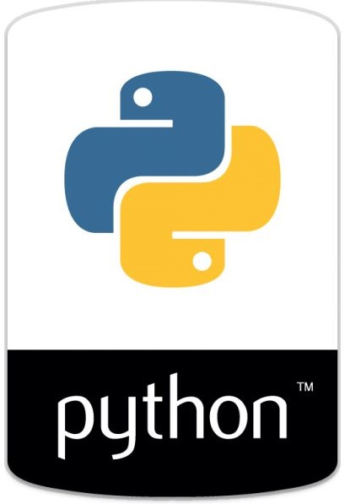
1.1 Python 简介
第一章 Python3概述
Python并不是新的编程语言
Hi Python, How old are you?
Python语言目前已经超过27岁了，它早于HTTP 1.0协议5年，早于Java语言 4年。

Slide 4
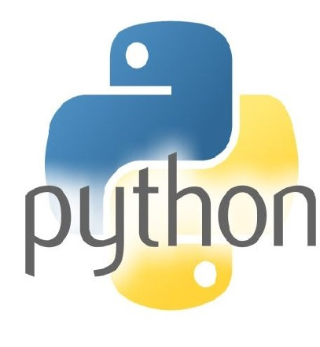
1.1 Python 简介
第一章 Python3概述
第一章 Python3概述
1.1.1 Python的前世今生
Python是由荷兰人Guido van Rossum（吉多·范·罗苏姆）于1989年圣诞节期间在阿姆斯特丹休假时为了打发无聊的假期而编写的一个脚本解释程序。1991年Python第一个发行第一个公开版本。
Python语言被吉多作为是ABC语言的一种继承，但坚决摒弃ABC语言的封闭性，走开源路线。在Python语言问世的时候，他在互联网上公开了源代码，让世界上更多喜欢Python的程序员，对Python进行不断的功能完善。这也就为后来Python的蓬勃发展奠定了坚实的基础。

Slide 5
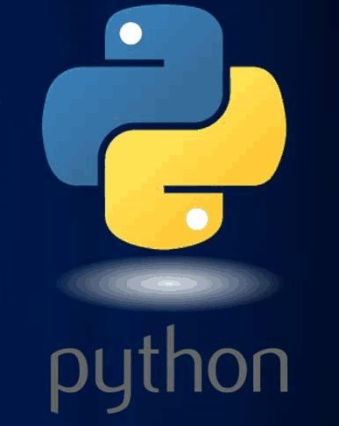
1.1 Python 简介
第一章 Python3概述
1.1.1 Python的前世今生
现在 Python 是由一个核心开发团队在维护，吉多仍然占据着至关重要的作用，指导其进展。
在全世界程序员不断的改进和完善下，Python现今已经成为最受欢迎的程序设计语言之一。
自从2004年以后，Python的使用率呈线性增长，2018年2月调查显示Python语言在开发语言中排名第4，仅次于Java、C和C++。本书使用Python3.6.5版本，当下官网已经更新至3.7版本并增加了新特性。

Slide 6
1.1 Python 简介
第一章 Python3概述
1.1.2 Python的应用场合
目前，Python的主要应用领域如下：
①人工智能
机器学习、神经网络、深度学习
⑤自动化运维
selenium
②云计算
开源云计算解决方案OpenStack
⑥WEB开发
Web框架如Django，web2py等
Python
应用场合
⑦科学计算
NumPy，SciPy，Matplotlib
③大数据
数据分析、数据可视化、数据挖掘
④网络爬虫
主流爬虫设计语言，Scrapy框架
⑧常规软件开发
软件开发、脚本编写、网络编程

Slide 7
1.1 Python 简介
第一章 Python3概述
1.1.3 Python的特性
Python简单易学
Python是面向对象的高层语言
Python语言是免费且开源的
Python是解释性语言
Python程序编写需使用规范的代码风格
Python是可扩展和可嵌入的
Python是可移植的
Python运行速度快
Python提供了丰富的库
……..

Slide 8
1.1 Python 简介
第一章 Python3概述
2
Or
3
1.1.4 选择Python的版本
2008年10月Python 3.0版本发布，该版本在Python 2的上进行了很大的改变，使得两者互不兼容。
我们该如何选择Python的版本呢？
由于Python 3相较于Python 2还有大量的改进和提升的地方，这就使得Python 2有了些许“鸡肋”之感。
因此，我们跟随技术的发展和前进的潮流，选择Python 3作为我们学习的对象。

Slide 9
1.1 Python 简介
第一章 Python3概述
1.1.5 如何学习Python
*1*基础语法
先学习、后模仿、再自主创新。
了解Python的数据类型、变量、判断、循环、函数、类等等，逐步找到编程的感觉。
*2*积极实践
俗话说“拳不离手，曲不离口”，程序编写水平是在不断的练习和实践中提高的。
*3*遵守规范
建议使用Python编程的开发者，都应遵循PEP8规范
*4*自主学习
也许你为了完成某些特定功能，需要使用一些还未了解的技术，那就不要犹豫和等待，DIY！
*5*善于交流
积极主动的和其他学习者交流，取长补短。

Slide 10
1.1 Python 简介
第一章 Python3概述
Python3的新特性
print() and exec() 函数，旧版本里，print和exec是作为一语句使用，print “Hello,World!”,正确，在3.0中,应写成print (“Hello,World!”)。
用input()代替raw_input(),
源文件编码从ASCII变为UTF-8。
比较 ：Python3对于值的比较要严格得多。在Python2中，任意两个对象均可进行比较。
异常处理如：
*增加异常基BaseException ； * 移除了StandardError； * 抛出异常：使用raiseException(args)
*捕获异常: 使用except Exception as identifier
* 异常链(Exception chain)
1
2
3
4
5
6
int和long统一为int, int表示任何精度的整数,移除sys.maxint, 因为int已经是最大的整数。新版本移除了含糊的除法符号‘/’，而只返回浮点数。
标识符支持非 ASCII 字符
代码如下: 所有 = all
class 男人 ：
@classmethod
汤姆 = 男人()
字符串格式化变化：格式化字符串内置的%操作符太有限了,新版本新增加了format(),比以前更灵活了，%要逐渐被淘汰。

Slide 11
第一章 Python3概述
1.1 Python 简介
1.2 Python环境构建
1.3 第一个程序 Hello World ！
1.4 实验
1.5 小结
习题

Slide 12
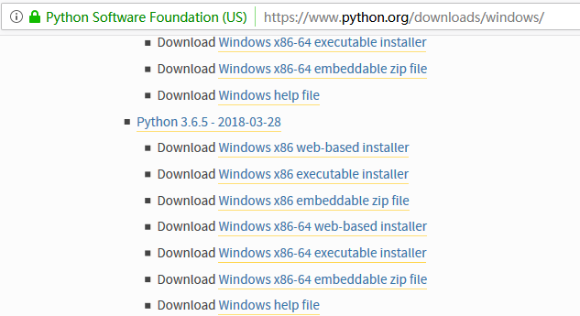
1.2 Python环境构建
第一章 Python3概述
1.2.1 在Windows系统中安装Python 3
进入Python官方网站（https://www.Python.org）下载安装包
进入Windows版的下载页面（https://www.Python.org/downloads/windows/）
web-based installer：基于web的安装文件，安装过程中需要一直连接网络；
executable installer：是可执行的安装文件，下载后直接双击开始安装；
embeddable zip file：是安装文件的zip格式压缩包，下载后需要解压缩之后再进行安装。
Windows x86-64 executable installer：x86架构的计算机的windows 64位操作系统的可执行安装文件。
这里我们下载的是“Windows x86 executable installer”

Slide 13
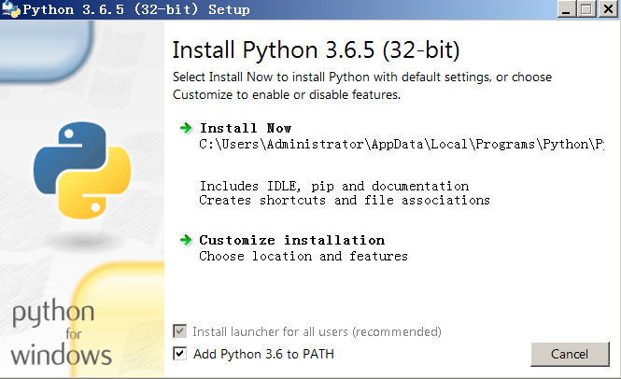
1.2 Python环境构建
第一章 Python3概述
1.2.1 在Windows系统中安装Python 3
安装时需要选中最下方的Add Python 3.6 to PATH，即把Python3.6的可执行文件、库文件等路径，添加到环境变量，这样可以在windows shell环境下面运行Python。

Slide 14
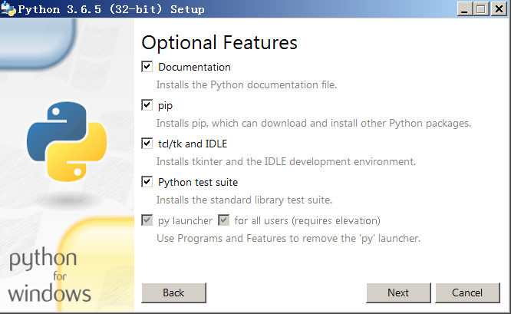
1.2 Python环境构建
第一章 Python3概述
1.2.1 在Windows系统中安装Python 3
Documentation：安装Python文档文件
pip：下载和安装Python包的工具
td/tk and IDLE：安装tkinter和IDLE开发环境
Python test suite：Python标准库测试套件
py launcher：Python启动器
for all users (requires elevation)：所有用户使用

Slide 15
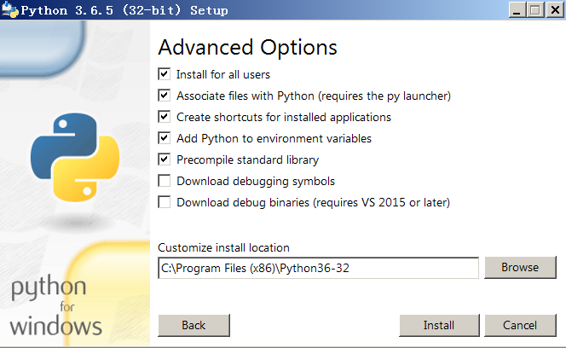
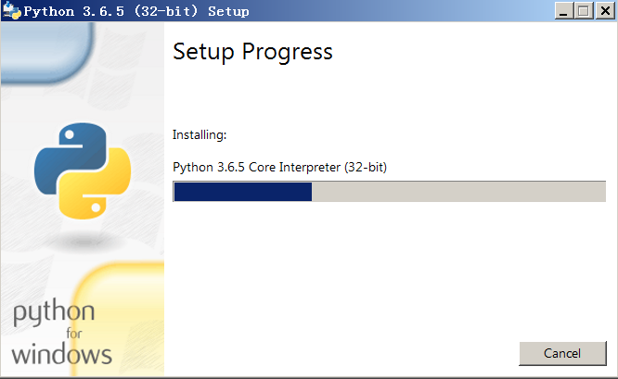
1.2 Python环境构建
第一章 Python3概述
勾选Install for all users针对所有用户安装，就可以按自己的需求修改安装路径
1.2.1 在Windows系统中安装Python 3

Slide 16
1.2 Python环境构建
第一章 Python3概述
1.2.1 在Windows系统中安装Python 3
安装完成
使用命令提示符进行验证，打开Windows的命令行模式，输入“Python”或“python”，屏幕输出如下图所示，则说明Python解释器成功运行，Python安装完成，并且相关环境变量配置成功。

Slide 17
1.2 Python环境构建
第一章 Python3概述
1.2.2 在Linux系统中安装Python 3
Linux系统中自带安装有Python 2.7，我们建议不要去改动它，因为系统中有依赖目前的Python 2的程序。
本部分使用CentOS7.2进行安装示例，其他发行版的安装方法，见Python官网的说明。

Slide 18
1.2 Python环境构建
第一章 Python3概述
1.2.2 在Linux系统中安装Python 3
由于安装时会使用gcc对Python 3进行编译，这里需要先安装gcc，在命令行中输入如下命令进行安装：
[root@python Desktop]# yum install gcc -y
再使用wget命令到Python官网下载3.6.5的源码安装包，命令如下：
[root@python Desktop]# wget https://www.python.org/ftp/python/3.6.5/Python-3.6.5.tar.xz
下载完成后使用tar命令对压缩包解压，命令如下：
[root@python Desktop]# tar -xzvf Python-3.6.5.tar.xz

Slide 19
1.2 Python环境构建
第一章 Python3概述
1.2.2 在Linux系统中安装Python 3
解压完成后会在当前目录下生产目录python-3.6.5，使用cd命令切换到该目录下，编译安装，命令如下：
[root@python Desktop]# cd python-3.6.5
[root@python python-3.6.5]# ./configure
[root@python python-3.6.5]# make && make install
编译安装完成后，在命令行使用 Python3 命令运行Python3的解释器，验证安装，如下图所示

Slide 20
1.2 Python环境构建
第一章 Python3概述
1.2.3 在Mac OS系统中安装Python 3
Mac上自带的是是Python版本2.X，如果需要Python 3.X，则需要自己手动进行安装可以使用 Python –V 在终端查看自己的Python版本。

Slide 21
1.2 Python环境构建
第一章 Python3概述
1.2.3 在Mac OS系统中安装Python 3
访问 Python官方的下载页面
https://www.python.org/downloads/mac-osx/
下载Mac版本的Python 3.6.5

Slide 22
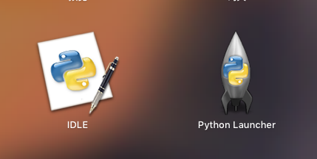
1.2 Python环境构建
第一章 Python3概述
1.2.3 在Mac OS系统中安装Python 3
下载完成后，双击安装文件，一直点击继续进行安装，安装过程较简单，安装完成后，在Launchpad中会多了两个APP，如下图所示。

Slide 23
1.2 Python环境构建
第一章 Python3概述
1.2.3 在Mac OS系统中安装Python 3
点击IDLE进入Python解释器的shell，验证安装，如下图所示

Slide 24
第一章 Python3概述
1.1 Python 简介
1.2 Python环境构建
1.3 第一个程序 Hello World ！
1.4 实验
1.5 小结
习题

Slide 25
1.3 第一个程序 Hello World!
第一章 Python3概述
Python 3.6.5安装完成后，其自有的集成开发和学习环境IDLE（Python’s Integrated Development and Learning Environment）就可以开始进行编程了。
编写并执行我们的第一个Python程序“Hello World!”
print("Hello World!")

Slide 26
1.3 第一个程序 Hello World!
第一章 Python3概述
第一种方法，在命令行模式下，进入Python解释器进行代码编写，该方法可以简单快速的开始我们的编程。
在Windows（Windows 7或10）操作系统中，使用快捷键“win”+“R”，弹出“运行”窗口，输入cmd并确定，输入Python进入Python命令行，在提示符“>>>”之后，可以输入程序代码。这里输入第一个Python程序的代码：
>>> print("Hello World!")
完成输入后回车执行，执行结果显示在该代码下一行，如下所示：

Slide 27
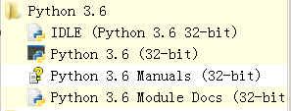
1.3 第一个程序 Hello World!
第一章 Python3概述
第二种方法，点击Windows的“开始”菜单，从程序组中找到“Python 3.6”下的“IDLE (Python 3.6 32-bit)”快捷方式，如右图所示：
点击并进入到Python IDLE Shell窗口，在提示符“>>>”之后，输入第一个Python程序的代码：
>>> print("Hello World!")
完成输入后回车执行，如下图所示：

Slide 28
1.3 第一个程序 Hello World!
第一章 Python3概述
1.3.1 程序简析
print("Hello World!")
print()：Python内置函数名称，作用是输出括号中的内容；
"Hello World"：字符串类型的数据，作为参数传递给print函数

Slide 29
1.3 第一个程序 Hello World!
第一章 Python3概述
1.3.2 print()函数
print()函数做进一步说明，它的基本用法是：
print("参数")
print()是函数，参数就是需要输出的内容，这些内容可以是数值、字符串、布尔、列表或字典等数据类型。
如果要输出多个参数，参数与参数之间用逗号隔开，如：
print("China", countries)
双引号（或者使用单引号）内的内容称为字符串常量，照原样输出内容；没有引号的countries是变量，会输出代表内容；print()函数执行完成后默认换行，如不需要换行，则在输出内容之后加上end = ‘’，如：
print(i,end='')

Slide 30
1.3 第一个程序 Hello World!
第一章 Python3概述
1.3.3 input()函数
input()函数是Python语言中值的最基本输入方法，通过用户输入，接受一个标准输入数据，默认为 string 类型，基本用法：
object = input('提示信息')
object是需要接收用户输入的对象，提示信息的内容在函数执行时会显示在屏幕上，用于提示用户输入。提示信息可以为空，即括号内无内容，函数执行时不会提示信息。

Slide 31
1.3 第一个程序 Hello World!
第一章 Python3概述
1.3.3 input()函数
Input()函数的数据输入时默认为字符串类型，可以使用数据类型转换函数进行转换，如：
>>> age = input("请输入年龄:") #定义变量
请输入年龄:18 #执行，输入数值
>>> print(type(age)) #查看变量类型
<class 'str'> #返回结果
>>> age = int(input("请输入年龄:")) #重置变量，嵌套整型转换
请输入年龄:18 #执行，输入数值
>>> print(type(age)) #查看变量类型
<class 'int'> #返回结果

Slide 32
1.3 第一个程序 Hello World!
第一章 Python3概述
1.3.4 注释
在Python代码中加入必要的注释，使其具有较好的可读性。
注释分为两种，单行注释和多行注释。
单行注释：使用“#”，其后（右边）的内容将不会被执行，例如：
# 单行注释的内容
单行注释一般可放在一行程序代码之后，或者独自成行。
多行注释：使用两组，每组三个连续的双引号（或者单引号），两组引号之间为多行注释的内容，例如：
"""
多行注释的内容
"""
一个标准的完整的Python程序文件的头部，应有相关注释来记录编写者姓名，实现的功能和编写日期（修改日期）等重要信息。

Slide 33
1.3 第一个程序 Hello World!
第一章 Python3概述
1.3.5 IDLE使用简介
为了更好地使用IDLE进行Python程序编写，这里介绍一下IDLE的使用方法。
IDLE作为Python的默认开发和学习工具，具有以下特点：
1. IDLE是一个百分百的纯Python编写的应用程序，使用了tkinter的用户界面工具集（tkinker GUI toolkit）。
2. 跨平台，在Windows、Unix和Mac OS X上具有相同的效果。
3. 交互式的解释器，对代码的输入、运行结果的输出和错误信息均有友好的颜色提示，并且用户可自定义显示的颜色方案。
4. 支持多窗口的代码编辑器，也支持多重撤销，Python语法颜色区分，智能缩进，调用提示和自动补全等。
5. 任意窗口内的搜索，编辑器窗口中的替换，以及多文件中的查找。
6. 具有断点，步进，及全局和本地命名空间的调试器。
更多详内容请查看本书内容。

Slide 34
第一章 Python3概述
1.1 Python 简介
1.2 Python环境构建
1.3 第一个程序 Hello World ！
1.4 实验
1.5 小结
习题

Slide 35
1.4 实验
第一章 Python3概述
1.4.1 PyCharm的安装
PyCharm 是JetBrains推出的一款Python的集成开发环境（IDE），具备一般 IDE 的常用功能，比如：调试、语法高亮显示、项目管理、代码跳转、智能提示、自动完成和版本控制等。另外，PyCharm 还提供了一些用于 Django（一种基于Python的web应用框架）开发的功能，同时支持 Google App Engine和 IronPython。
PyCharm有两个重要版本：社区版和专业版；其中社区版是免费提供给使用者学习Python的版本，其功能可以满足我们目前的学习需求
官方下载地址：http://www.jetbrains.com/pycharm/download/

Slide 36
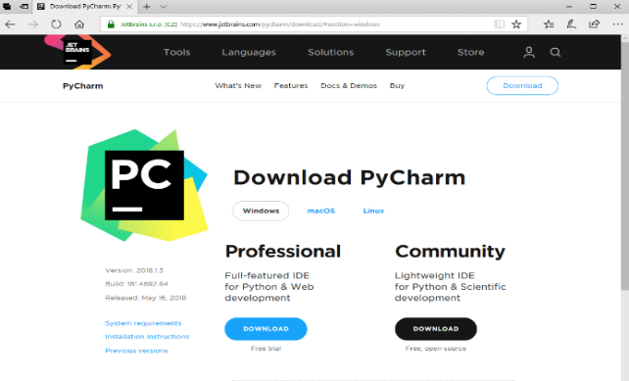
1.4 实验
第一章 Python3概述
1.4.1 PyCharm的安装
在官方网站下载最新版本的PyCharm社区版，如下图：
下载页面提供了适用于Windows、macOS和Linux等操作系统的各版本PyCharm下载，其中Professional（专业版）可供试用，Community（社区版）是轻量级（Lightweight）的免费版，这里点击Community（社区版）下的DOWNLOAD下载该版本。

Slide 37
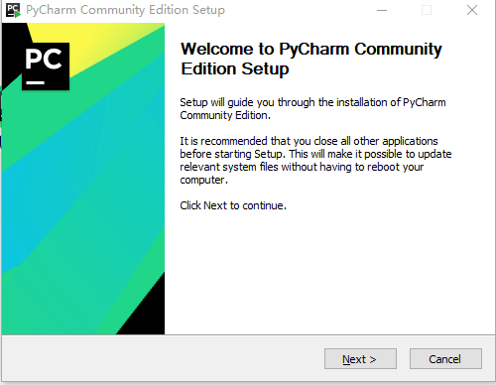
1.4 实验
第一章 Python3概述
1.4.1 PyCharm的安装
下载完成后双击进入安装向导，如下图所示：

Slide 38
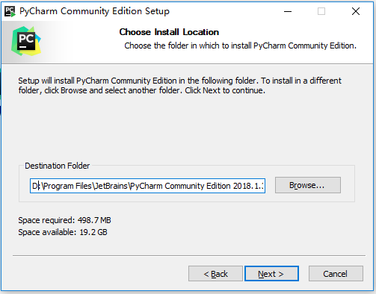
1.4 实验
第一章 Python3概述
1.4.1 PyCharm的安装

Slide 39
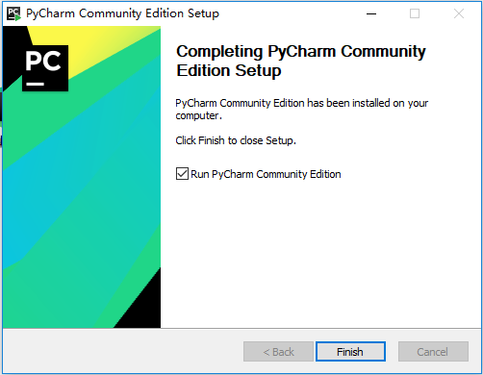
1.4 实验
第一章 Python3概述
1.4.1 PyCharm的安装
安装完成，勾选Run PyCharm Community Edition（运行PyCharm），然后点击Finish完成安装，如左图所示：

Slide 40
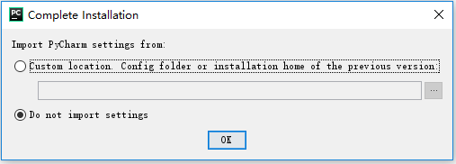
1.4 实验
第一章 Python3概述
1.4.1 PyCharm的安装
点击Finish后，PyCharm开始运行，首次运行需要进行简单配置，界面上的选项如下：
Import PyCharm settings from：导入已存在的PyCharm设置
Custom location, Config folder or installation home of the previous version：自定义位置，配置文件的目录或上一版本的安装目录
Do not import settings：不导入任何设置
由于是全新安装，本地暂无其他任何可导入的配置，这里选择Do not import settings即可，然后点击OK。如图所示：

Slide 41
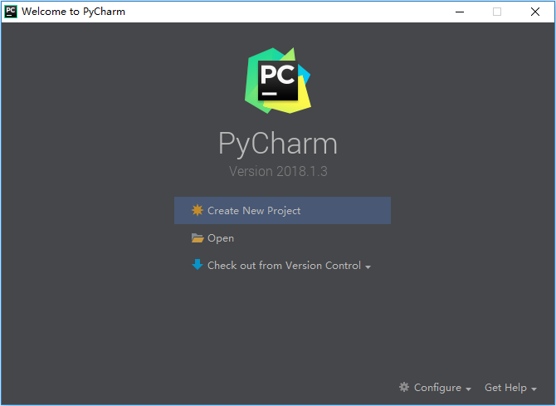
1.4 实验
第一章 Python3概述
1.4.1 PyCharm的安装
同意用户协议之后，进入到PyCharm启动界面，如左图，完成启动加载过后进入PyCharm欢迎界面，就完成了PyCharm的首次安装和相关配置，如下图。

Slide 42
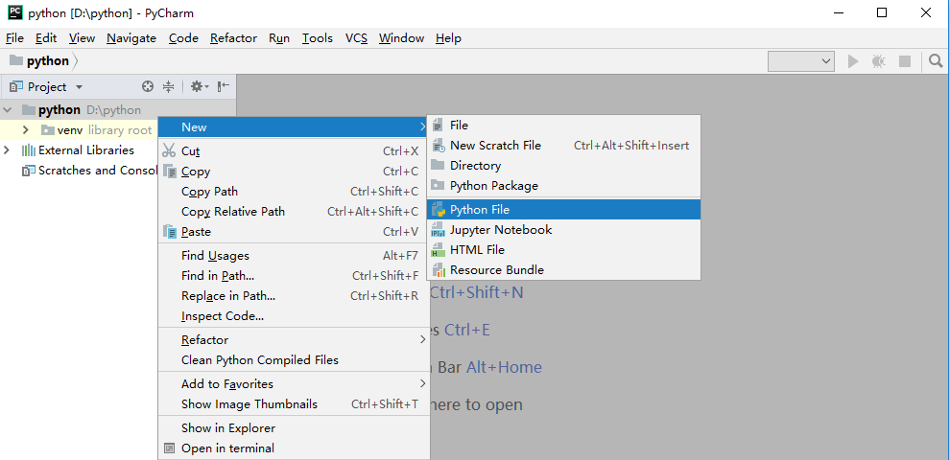
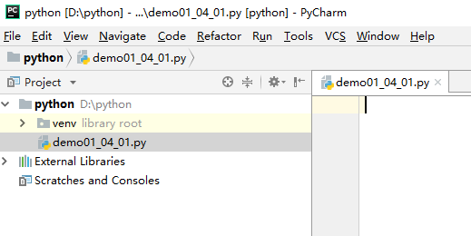
1.4 实验
第一章 Python3概述
1.4.2 实例：节日贺卡
新建项目，开始节日贺卡的项目编程。

Slide 43
1.4 实验
第一章 Python3概述
1.4.2 实例：节日贺卡
在PyCharm中编写Python程序。在编写时，要注意添加注释，并注意程序内的缩进。

Slide 44
1.4 实验
第一章 Python3概述
1.4.2 实例：节日贺卡
点击该窗口右上角的绿色三角形按钮，或按下键盘上SHIFT+F10运行程序，运行结果如下。

Slide 45
1.4 实验
第一章 Python3概述
1.4.3 程序剖析
在该程序文件的开头编写了注释，简单说明了我们编写的这个程序要实现的功能、编写者和编写时间等，便于今后对这个程序的后续修改和维护。
然后，定义了三个变量：holiday、To_name和Fr_name，且使用input()函数接收键盘输入的字符，为它们赋值。最后，使用print()函数输出贺卡内容，print()没有参数时输出空行。
在每个代码行后面，我们使用了“#”添加注释，是为了便于大家的阅读和理解，不过实际项目中可能不需要在每行都添加注释。

Slide 46
第一章 Python3概述
1.1 Python 简介
1.2 Python环境构建
1.3 第一个程序 Hello World ！
1.4 实验
1.5 小结
习题

Slide 47
1.5小结
第一章 Python3概述
本章简单介绍了Python 的发展历程和特性，Python版本的选择，Python 3.6.5版本在主流操作系统上的安装方法，Python自带的集成开发和学习环境IDLE的使用方法，以及另一种Python集成开发环境PyCharm的安装和使用。
根据IEEE Spectrum于2017年发布的一份研究报告显示，Python 超越了C和Java，成为世界上最受欢迎的编程语言。重要的是，Python这种简单加愉快的编程语言，在全球掀起了学习和使用的热潮，越来越多的爱好者和团队加入到使用 Python开发应用程序的行列，可以预见的是，Python语言必将成长得更加强大，更加精致，更加完美。

Slide 48
第一章 Python3概述
1.1 Python 简介
1.2 Python环境构建
1.3 第一个程序 Hello World ！
1.4 实验
1.5 小结
习题

Slide 49
习题：
1．简述Python语言的设计特点。
2．简述Python2.X和Python3.X的区别。

Slide 50
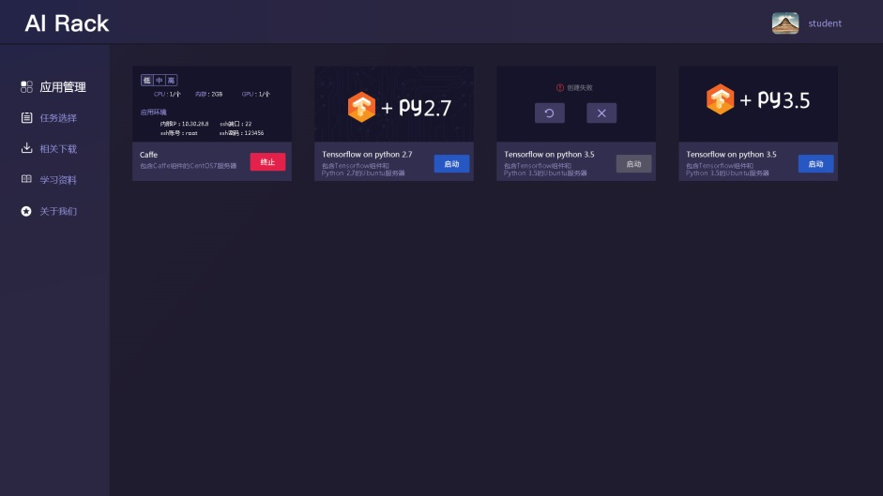
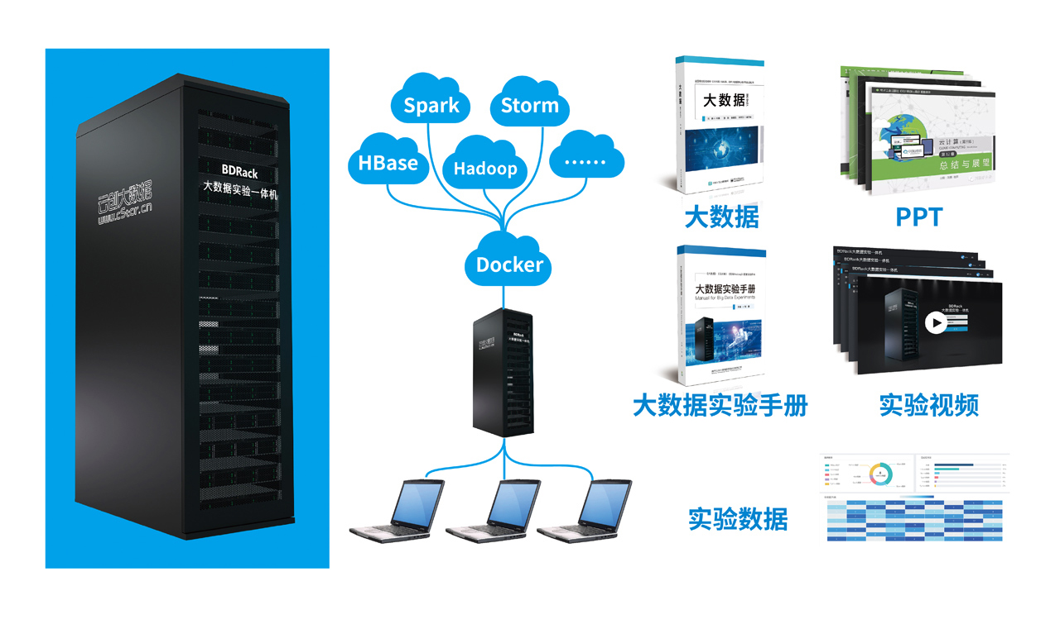
AIRack人工智能实验平台
——一站式的人工智能实验平台
DeepRack深度学习一体机
——开箱即用的AI科研平台
BDRack大数据实验平台——一站式的大数据实训平台

Slide 51
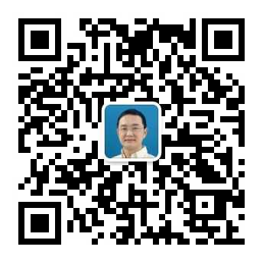
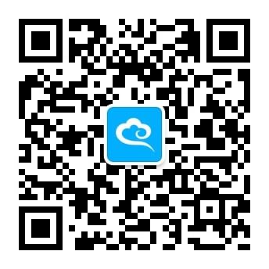
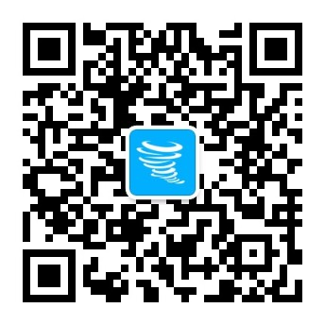
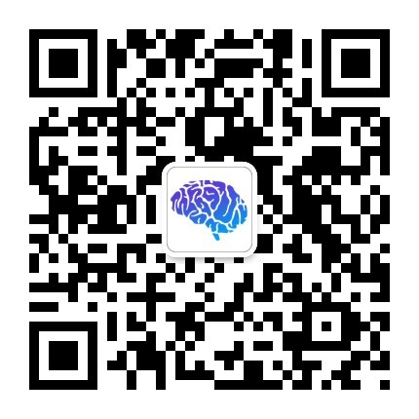
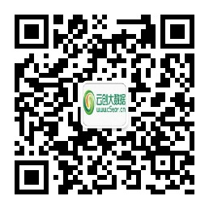
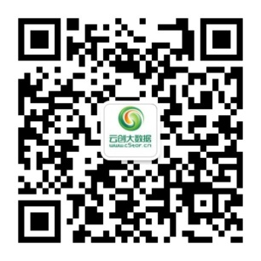
云创公众号推荐
刘鹏看未来
云计算头条
中国大数据
深度学习世界
微信号：lpoutlook
微信号：chinacloudnj
微信号：cstorbigdata
微信号：dl-world
云创大数据订阅号
云创大数据服务号
高校大数据与人工智能
微信号：cStor_cn
微信号：cstorfw
微信号：data_AI

Slide 52
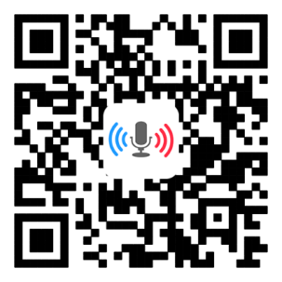
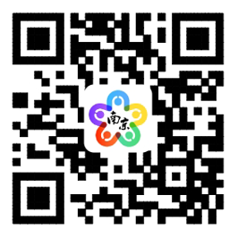
手机APP推荐
我的PM2.5
同声译
我的南京
科技头条
随时随地准确
查看身边的
PM2.5值
支持26种语言
互译的实时翻
译软件
云创大数据为路
况大数据应用提
供技术支持
汇聚前沿资讯
的科技情报站

Slide 53
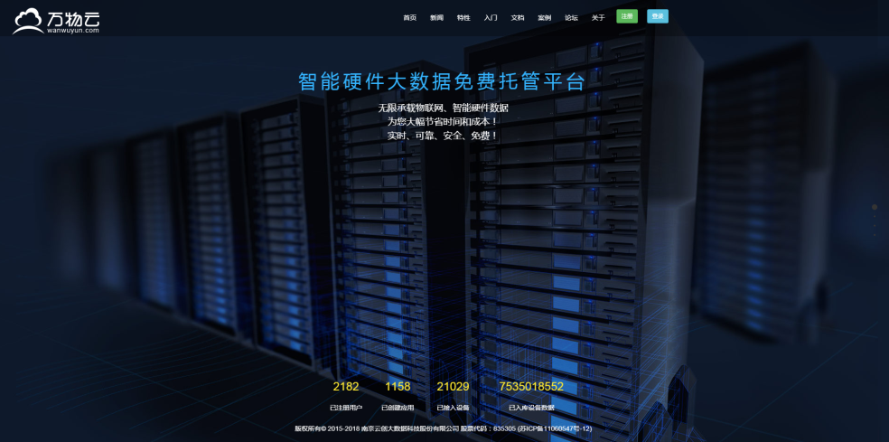
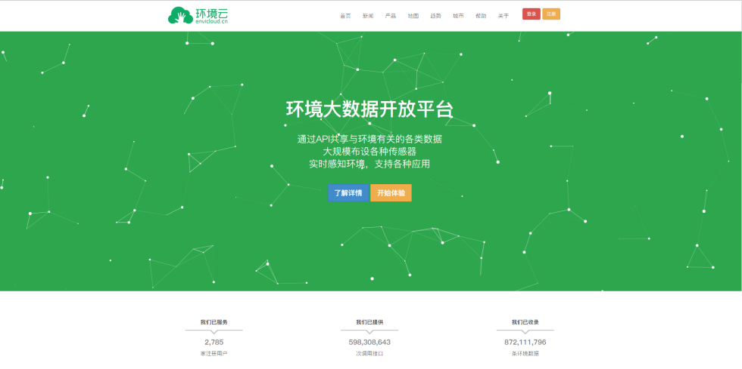
网站推荐
万物云
智能硬件大数据免费托管平台
环境云
环境大数据开放共享平台

Slide 54
感谢聆听

